Slide 1
Délégation de compétence des aides à la pierre – Bilan 2019
LE PARC PRIVE

Slide 2
Délégation de compétence des aides à la pierre – Bilan 2019
Rappel des objectifs généraux 2018 à 2023 pour le parc privé
 | 2018 | 2019 |  |  | 2020 | 2021 | 2022 | 2023
 | Réalisés | Prévus avenant | Réalisés | % réalisés / Prévus avenant | Prévus conv | Prévus conv | Prévus conv | Prévus conv
PARC PRIVE | 704 | 1061 | 1102 | 104% | 620 | 620 | 620 | 620
Dont logement PO | 676 | 945 | 1076 | 114% | 556 | 556 | 556 | 556
Dont logement PB | 12 | 93 | 25 | 27% | 50 | 50 | 50 | 50
Dont logements syndic.copro. | 16 | 23 | 1 | 4% | 14 | 14 | 14 | 14
Logement PO | 676 | 945 | 1076 | 114% | 556 | 556 | 556 | 556
Dont logements indignes et très dégradés PO | 18 | 75 | 14 | 19% | 20 | 20 | 20 | 20
Dont travaux d'amélioration de la performance énergétique | 474 | 530 | 883 | 167% | 400 | 400 | 400 | 400
Dont pour l'autonomie de la personne | 178 | 340 | 179 | 53% | 136 | 136 | 136 | 136
Dont complément ASE | 6
Logements Habiter Mieux * | 517 | 684 | 517 | 76% | 485 | 485 | 485 | 485
Dont PO | 491 | 590 | 491 | 83% | 445 | 445 | 445 | 445
Dont PB | 10 | 71 | 10 | 14% | 40 | 40 | 40 | 40
IM Syndicat de copropriétés frag. | 16 | 23 | 1 | 4%

Slide 3
Délégation de compétence des aides à la pierre – Bilan 2019
Rappel des enveloppes 2019 pour le parc privé prévues et réalisées :
 | 2018 | 2019 |  |  |  | 2020 | 2021 | 2022 | 2023 | Total 2018/2023 | Total au
 |  |  |  |  |  |  |  |  |  |  | 01/01/2023
 | Réalisés | Prévus conv | Prévus | Réalisés | % réalisés / Prévus avenant | Prévus conv. | Prévus conv. | Prévus conv. | Prévus conv. | Prévus conv. | Réalisés | en %
 |  |  | Avenant
PARC PRIVE | 704 | 898 | 898 | 1102 | 123 %
Droits à engagements Anah en millions d’euros | 5,50 | 9,12 | 9,13 | 8,05 | 88 %
Droits à engagements du Délégataire pour le parc privé en millions d’euros | 0,83 | 0,99 | 0,99 | 0,86 | 87 %

Slide 4
Délégation de compétence des aides à la pierre – Bilan 2019
Les résultats en Parc privé :
Objectifs 2019 :
1038 logements dont 23 logements syndicat de copropriété répartis en :
945 logements de Propriétaires Occupants
93 logements de Propriétaires Bailleurs
Pour atteindre ces objectifs la dotation notifiée était de 8.045.065 €.
Les résultats 2019 au travers de ces objectifs et dotation sont :
2019 | Nbre de logements | Subvention Anah engagée en € | Subvention moyenne/ logt
Propriétaires occupants | 1076 | 7 016 316 | 6 521
Propriétaires bailleurs | 25 | 483 701 | 19 348
Syndic. de copro | 1 | 4 765
Ingénierie des OPAH/PIG |  | 540 782
TOTAL | 1102 | 8 045 564

Slide 5
Délégation de compétence des aides à la pierre – Bilan 2019
Comparatif des objectifs et réalisations en €
Comparatif des objectifs et réalisations
2019 | Objectifs | Réalisés | % de réalisations
PARC PRIVÉ | 1075 | 1102 | 102,51%
Dont logements PO | 945 | 1076 | 113,86%
Dont aide pour l’autonomie de la personne | 340 | 179 | 52,65%
Dont l'amélioration de la performance énergétique | 530 | 883 | 166,60%
Dont LHI/TD/MD | 75 | 14 | 18,67%
Dont logements PB | 93 | 25 | 26,88%
Dont LHI/TD/MD |  | 25
Dont amélioration de la performance énergétique |  | 0
Dont logements non prioritaires |  | 0
Dont IML Synd de copropriétés frag. | 14 | 1 | 7,14%
Dont copropriétés fragiles | 23 | 0 | 0,00%
HABITER MIEUX | 684 | 922 | 134,80%
Dont logements PO | 590 | 897 | 152,03%
dont PO Sérénité |  | 452
dont PO Agilité |  | 445
Dont logements PB | 71 | 25 | 35,21%
Conventions propriétaires bailleurs
 | Avec travaux | Sans travaux
Ensemble loyers maitrisés | 15 | 15
Dont loyer conventionné social | 13 | 15
Dont loyer conventionné très social | 0 | 0
Dont conventionnés Intermédiaires | 2 | 0
IML intermédiation locative | 0 | 5
2019 | Objectifs en € | Réalisés en € | % de réalisations
PARC PRIVÉ | 9 127 221 | 7 504 782 | 82,22%
Dont logements PO | 6 453 720 | 7 016 316 | 108,72%
Dont aide pour l’autonomie de la personne | 1 133 220 | 602 881 | 53,20%
Dont l'amélioration de la performance énergétique | 3 657 000 | 6 056 925 | 165,63%
Dont LHI/TD/MD | 1 663 500 | 356 510 | 21,43%
Dont logements PB | 1 742 820 | 483 701 | 27,75%
Dont LHI/TD/MD |  | 0
Dont amélioration de la performance énergétique |  | 0
Dont logements non prioritaires |  | 0
Dont IML Synd de copropriétés frag. | 14 000 | 4 765 | 34,04%
Dont copropriétés fragiles | 84 870 | 0 | 0,00%
HABITER MIEUX |  | 6 888 136
Dont logements PO |  | 6 413 435
dont PO Sérénité |  | 4 215 020
dont PO Agilité |  | 2 198 415
Dont logements PB |  | 474 701

Slide 6
Répartition des réalisations par secteur programmé et diffus en €
Délégation de compétence des aides à la pierre – Bilan 2019
Répartition des réalisations par secteur programmé et diffus en
2019 | Réalisés | Réalisations en secteur programmé | Réalisations en secteur diffus
PARC PRIVÉ | 1103 | 559 | 543
Dont logements PO | 1076 | 533 | 543
Dont aide pour l’autonomie de la personne | 179 | 145 | 59
Dont l'amélioration de la performance énergétique | 883 | 393 | 490
Dont LHI/TD/MD | 14 | 0 | 0
Dont logements PB | 25 | 25 | 0
Dont LHI/TD/MD | 25 | 25 | 0
Dont amélioration de la performance énergétique | 0 | 0 | 0
Dont logements non prioritaires | 0 | 0 | 0
Dont IML Synd de copropriétés frag. | 1
Dont copropriétés fragiles | 1 | 1 | 0
HABITER MIEUX | 922 | 432 | 490
Dont logements PO | 897 | 407 | 490
dont PO Sérénité | 452 | 356 | 96
dont PO Agilité | 445 | 51 | 394
Dont logements PB | 25 | 25 | 0
2019 | Réalisés | Réalisations en secteur programmé | Réalisations en secteur diffus
PARC PRIVÉ Sub Anah propriétaires | 8 045 065 | 4 933 923 | 3 111 142
Dont logements PO | 7 025 226 | 3 911 174 | 3 105 142
Dont aide pour l’autonomie de la personne | 1 397 201 | 924 444 | 472 757
Dont l'amélioration de la performance énergétique | 5 271 515 | 2 611 949 | 2 659 566
Dont LHI/TD/MD | 356 510 | 356 510 | 0
Dont logements PB | 483 701 | 477 701 | 6 000
Dont LHI/TD/MD | 483 701 | 477 701 | 6 000
Dont amélioration de la performance énergétique | 0 | 0 | 0
Dont logements non prioritaires | 0 | 0 | 0
Dont IM Synd de copropriétés frag. | 4 765 | 4 765
Dont copropriétés fragiles | 0 | 0
Ingénirie | 540 283 | 540 283
HABITER MIEUX | 6 888 136 | 3 994 543 | 2 893 593
Dont logements PO | 6 413 435 | 3 519 842 | 2 893 593
dont PO Sérénité | 4 215 020 | 3 274 178 | 955 831
dont PO Agilité | 2 198 415 | 245 664 | 1 937 762
Dont logements PB | 474 701 | 474 701

Slide 7
Délégation de compétence des aides à la pierre - Bilan 2019
Analyse des résultats 2019 :
Les résultats en nombre de dossiers sont très satisfaisants : 1102 logements financés pour un objectif déjà très ambitieux de 1075 logements.
La consommation des crédits 2019 à hauteur de 8 045 065 € est d’un niveau jamais atteint. Néanmoins elle représente 88 % d’ une enveloppe déléguée de 9 127 221 € qui n’a pas été consommée dans son intégralité du fait :
d’un grand nombre de dossiers HMA (445) peu consommateurs de crédits (2 198 415 €)
de dossiers bailleurs déposés trop tardivement et qui n’ont pas pu être engagés en 2019
d’un afflux de dossiers sur le service en ligne auxquels la délégation locale n’a pas pu faire face
Une grande partie des dossiers déposés incomplets et générant des demandes de pièces complémentaires

Slide 8
Délégation de compétence des aides à la pierre - Bilan 2019
Perspectives 2020 :
Résorber le stock de dossiers HMA (192)
Relancer une campagne de communication dans le journal Sud-Ouest sur les aides de l’Anah
Continuer les animations locales avec les opérateurs de programmes sur des thèmes précis (IML, notion de travaux lourds…) et tenter de limiter le nombre de dossiers incomplets
Finaliser l’étude des loyers du secteur privé menée par le CEREMA afin d’adapter les loyers conventionnés aux besoins des territoires de la Dordogne et les retranscrire dans le programme d’action 2020

Slide 9
Délégation de compétence des aides à la pierre - Bilan 2019
Les évolutions en 2019 :
Résultats sur notre département :
Plan Action Cœur de Ville (ACV) :
Est un programme national visant à la revitalisation de villes moyennes sur la période 2018/2022.
Dématérialisation et simplification des demandes d’aides :
Obligation d’atteindre 100 % de dématérialisation pour les dossiers de demandeurs accompagnés,
Pérenniser les dispositifs et plans d’action,
Maintenir à jours les données d’orientation des demandeurs en ligne dans le référentiel d’orientation des demandeurs (ROD).
Dans le territoire de la Dordogne deux OPAH sont concernées par l’intégration du secteur ACV :
- l’OPAH RU Amélia du Grand Périgueux,
- l’OPAH RU Roxanna de la Communauté d’Agglomération Bergeracoise.
Le Département de la Dordogne a en 2019 atteint 100 % de demandes dématérialisés et le ROD a été actualisé en intégrant les nouveaux programmes et les avenants éventuels aux programmes existants.

Slide 10
Délégation de compétence des aides à la pierre - Bilan 2019
Les évolutions en 2019
Résultats sur notre département :
Programme Habiter Mieux en 2019 :
- Soutenir le développement des opérations programmées dédiés au programme Habiter Mieux,
- Poursuivre le déploiement des actions en faveur des copropriétés dégradées ou fragiles,
- Accompagner la montée en puissance du dispositif Habiter Mieux Agilité en s’appuyant sur l’effet de levier des CEE,
- Promouvoir et mettre en œuvre les solutions complémentaires de financement (partenariat avec les acteurs locaux et nationaux),
- Animer et organiser des actions de communication locales.
En 2019 le territoire s’est enrichi de plusieurs nouveaux programmes et d’autres en renouvellement :
- La prolongation de 2 ans de l’OPAH Portes Sud Périgord,
- Les renouvellements du PIG de la CAF, du PIG du Ribéracois et de l’OPAH du Pays Isle en Périgord,
- Les nouvelles OPAH de la Communauté de communes du Grand Périgueux, de la Communauté d’Agglomération Bergeracoise et des Communautés de communes Périgord Limousin et Isle Loue Auvézère.
L’étude pré-opérationnelle sur le secteur Sarlat/Terrasson Thenon Hautefort/Vallée de l’Homme a commencé en fin d’année 2019.
Le secteur diffus s’amenuise pour laisser place à des programmes qui permettent aux citoyens de bénéficier du soutien d’un opérateur dans le montage de leurs dossiers et de subventions complémentaires via les collectivités.
Le partenariat est très actif sur la Dordogne au travers du guichet unique PRIS porté par l’ADIL 24, ainsi qu’avec les partenaires financeurs : PROCIVIS, Fondation Abbé Pierre, caisses de retraite…
Au niveau communication et animation locale des « Casse-croûtes » ont été conduits afin de promouvoir la rénovation énergétique des logements et de donner des outils pour contrecarrer les démarches abusives dans le cadre de « l’isolation à 1 € » auprès des artisans. 5 ateliers ont eu lieu (Thiviers, Marquay, Marsac s/l’Isle, Prigonrieux et Ribérac).

Slide 11
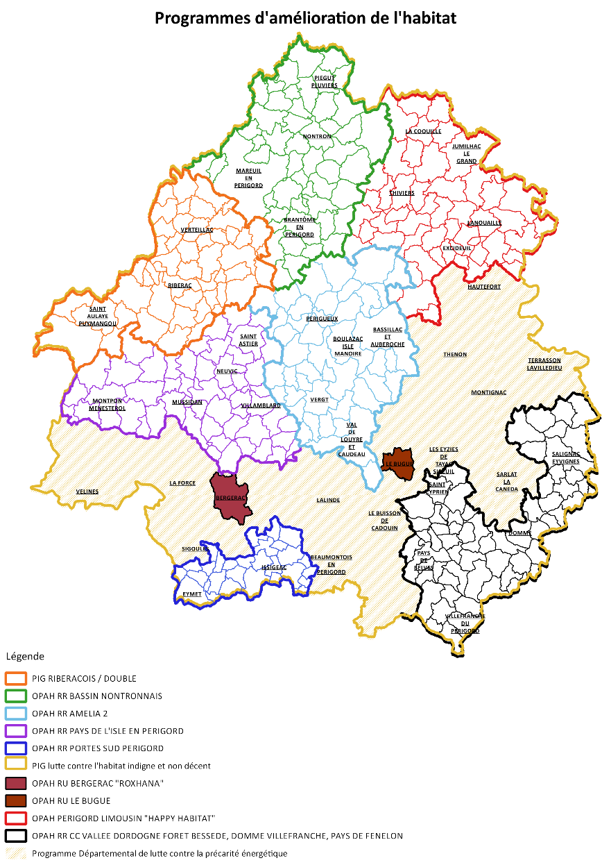
Délégation de compétence des aides à la pierre – Bilan 2019

